Slide 1
10 – апта.
Жоғарғы ретті дербес туындылар. Аралас туындылар туралы теоремалар

Slide 2
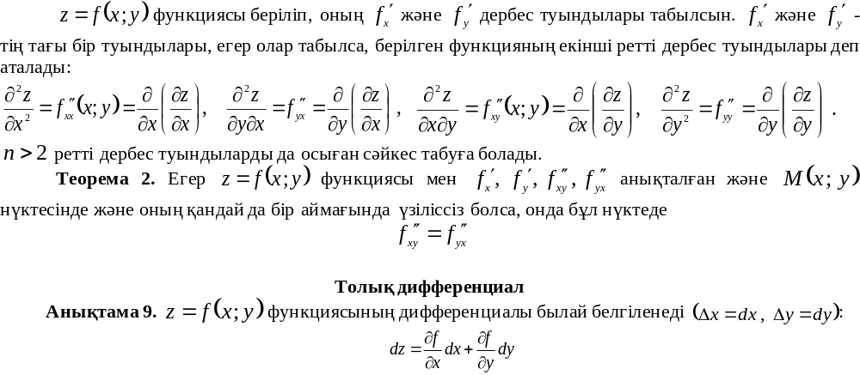

Slide 3
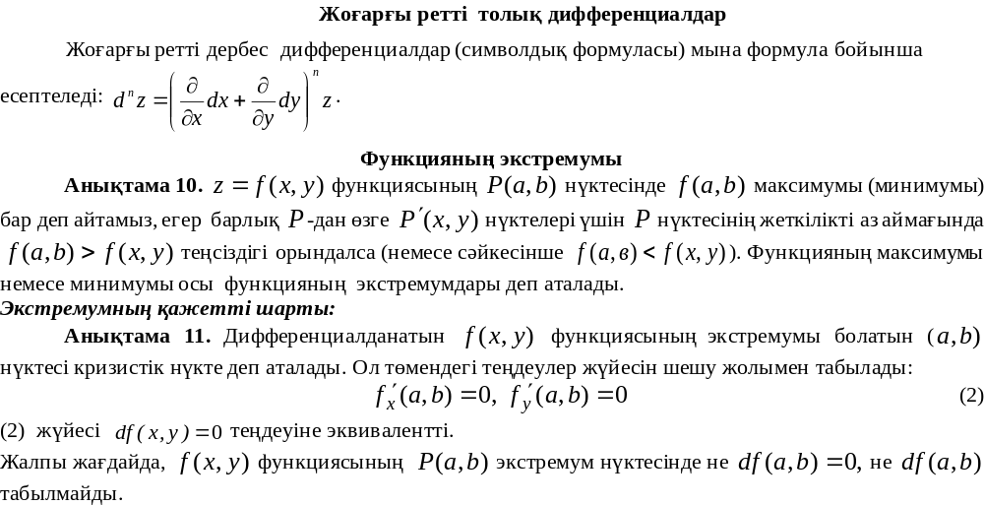

Slide 4
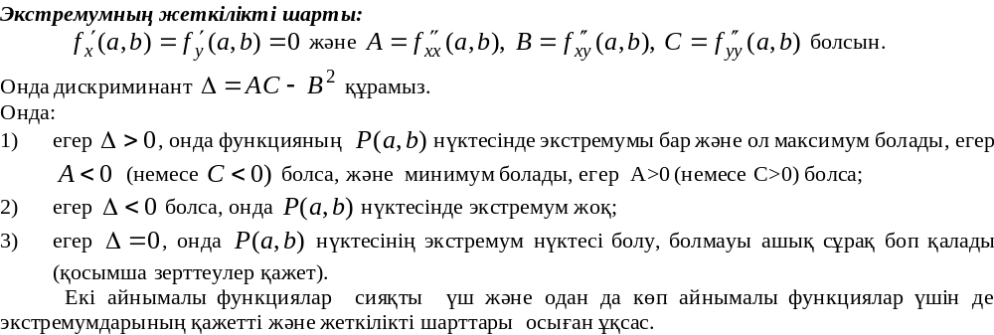

Slide 5
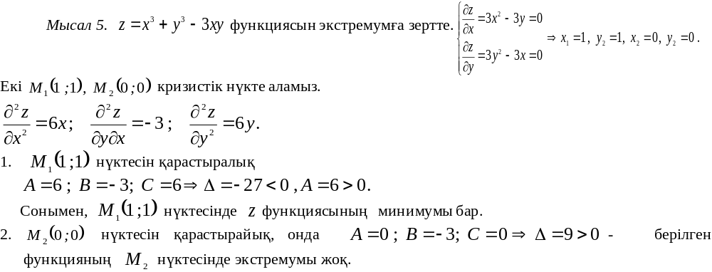

Slide 6
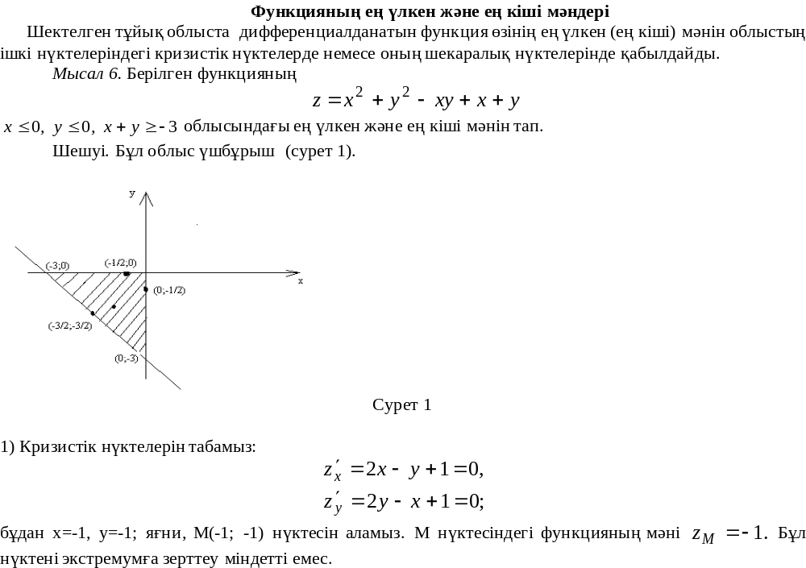

Slide 7
